Slide 1
Предметно – пространственная развивающая среда в группе в соответствии с ФГОС
Подготовила воспитатель второй младшей группы Дьяченко К.В.
Сл. Родионово-Несветайская

Slide 2
Развивающая предметно-пространственная среда – это система материальных объектов деятельности ребенка, функционально моделирующая содержание его духовного и физического развития
С.Л.Новосёлова

Slide 3
Нет такой стороны воспитания, на которую обстановка не оказывала бы влияние, нет способности, которая находилась бы в прямой зависимости от непосредственно окружающего ребенка конкретного мира…
Тот, кому удастся создать такую обстановку, облегчит свой труд в высшей степени.
Среди нее ребенок будет жить – развиваться собственно самодовлеющей жизнью, его духовный рост будет совершенствоваться из самого себя, от природы…
Е. И. Тихеева

Slide 4
Развивающая предметно-пространственная среда обеспечивает:
1. Максимальную реализацию образовательного пространства Организации
2.Подбор материалов, оборудования и инвентаря для развития детей, с учётом их возрастных особенностей
3. Охрану и укрепление их здоровья
4. Коррекционную работу
5. Реализацию различных образовательных программ
6. Условия для инклюзивного образования
7.Учёт национально-культурных и климатических условий
8. Учёт возрастных особенностей детей

Slide 5
Психолого-педагогические требования к
развивающей предметно- пространственной среде в свете
требований ФГОС:
Должна быть содержательно - насыщенной
Трансформирумой
Полифункциональной
Вариативной
Доступной
Безопасной

Slide 6
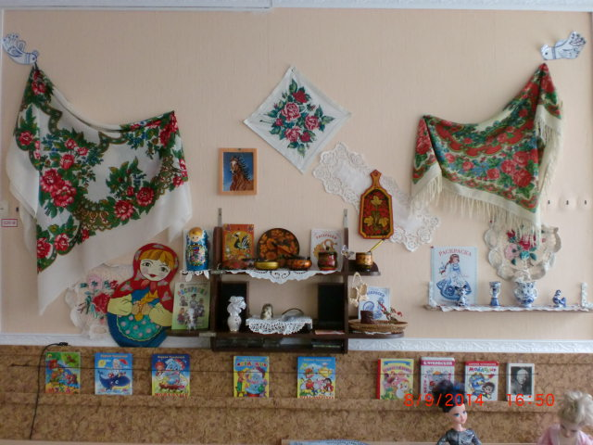
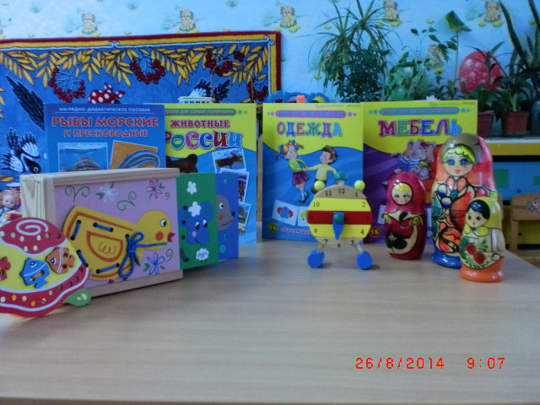
Центр речевого развития (полочка умных книг, полочка красоты)
Что за чудо эти книжки!
Очень любят их детишки!
Регулярно все читают,
Много знаний получают!

Slide 7
Главные принципы:
1. Среда должна выполнять образовательную, развивающую, воспитывающую, стимулирующую, организованную, коммуникативную функции. Но самое главное – она должна работать на развитие самостоятельности и самодеятельности ребенка.
2. Необходимо гибкое и вариативное использование пространства. Среда должна служить удовлетворению потребностей и интересов ребенка.
3. Форма и дизайн предметов ориентирована на безопасность и возраст детей.
4. Элементы декора должны быть легко сменяемыми.
5. В каждой группе необходимо предусмотреть место для детской экспериментальной деятельности.
6. Организуя предметную среду в групповом помещении необходимо учитывать закономерности психического развития, показатели их здоровья, психофизиологические и коммуникативные особенности, уровень общего и речевого развития, а также показатели эмоционально - потребностной сферы.
7. Цветовая палитра должна быть представлена теплыми, пастельными тонами.
8. При создании развивающего пространства в групповом помещении необходимо учитывать ведущую роль игровой деятельности.
9. Предметно-развивающая среда группы должна меняться в зависимости от возрастных особенностей детей, периода обучения, образовательной программы.

Slide 8
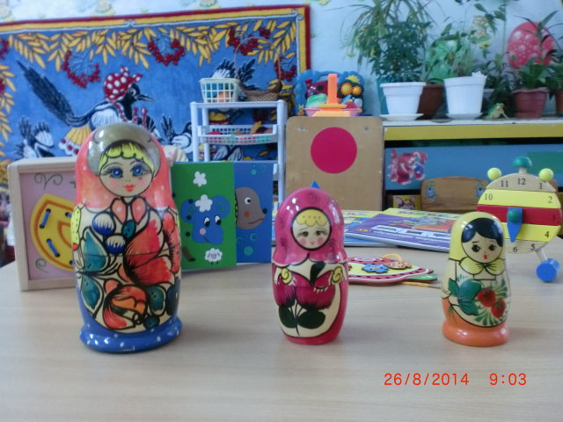
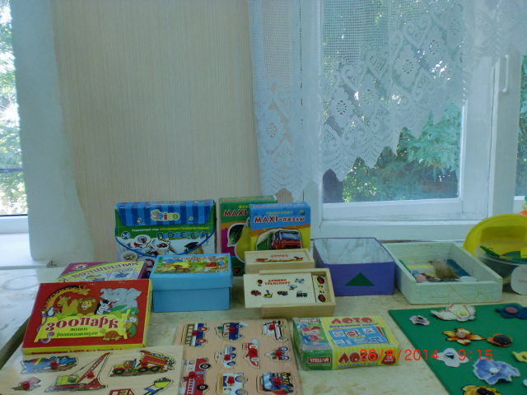
Центр познавательного развития

Slide 9
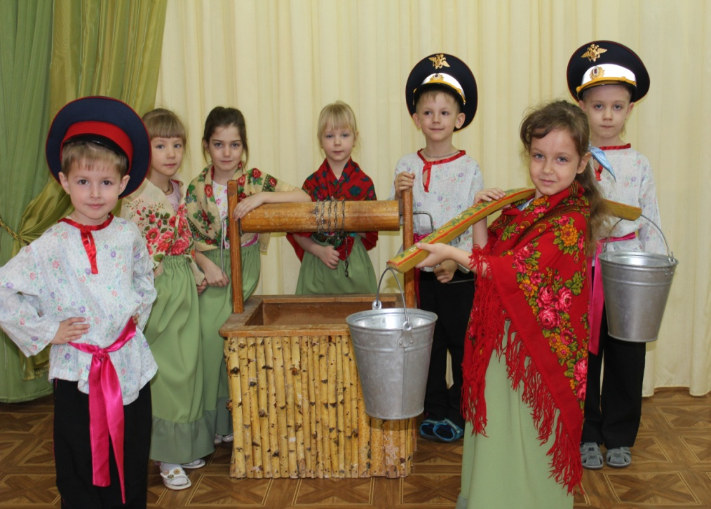
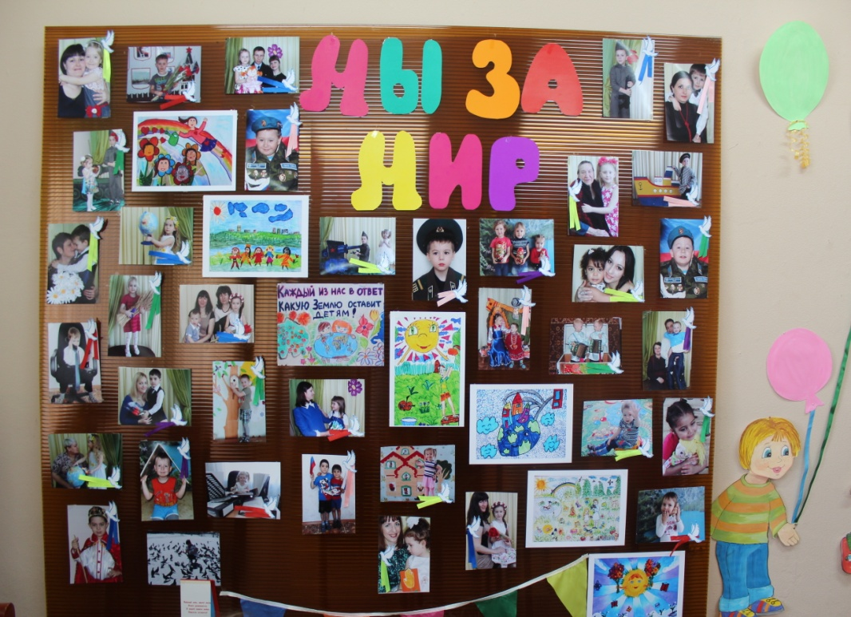
Уголок патриотического воспитания
Если не мы, то кто же,
Детям нашим поможет
Россию любить и знать!
Как важно не опоздать….

Slide 10
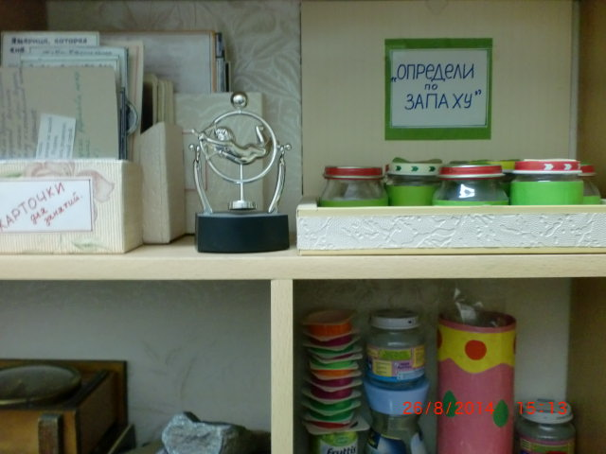
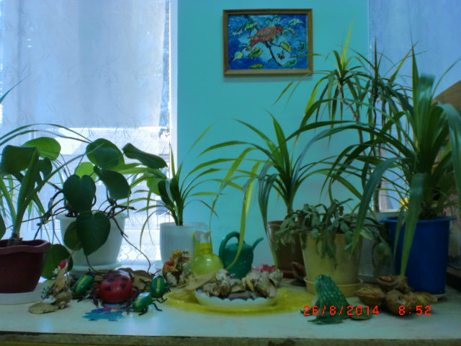
Уголок природы, уголок экспериментальной деятельности
У нас почти, что зимний сад
В природном уголке.
Здесь потрудиться каждый рад,
Помочь рука к руке!

Slide 11
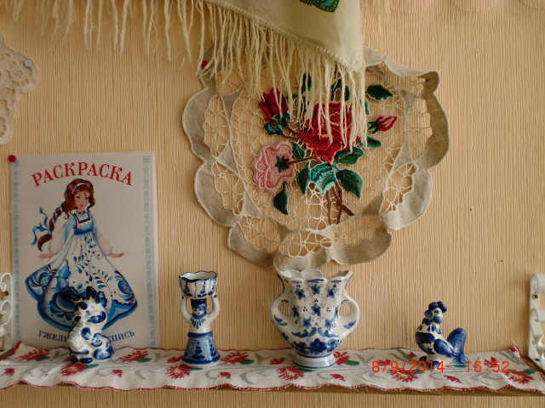
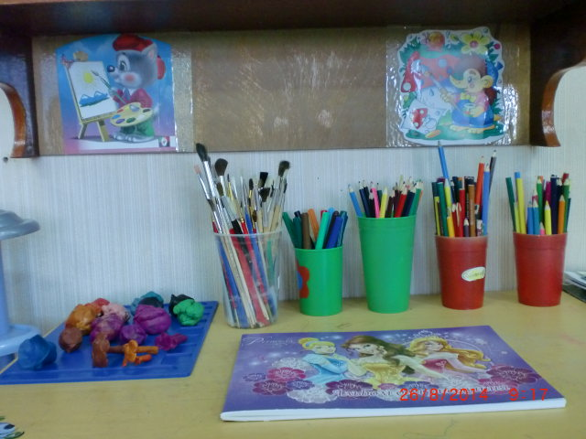
Центр художественно – эстетического развития
Мне кричат, а я не слышу.
То есть слышу, но молчу.
Я рисую то, что вижу, —
отвлекаться не хочу!

Slide 12
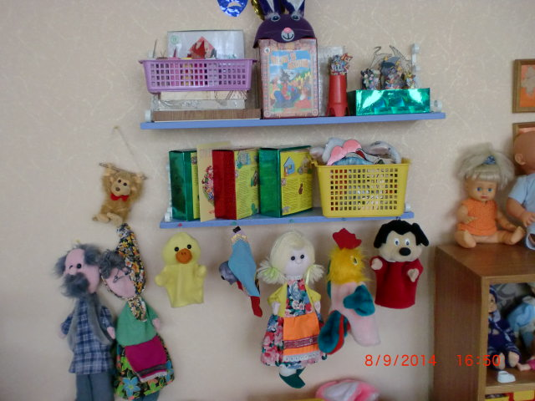
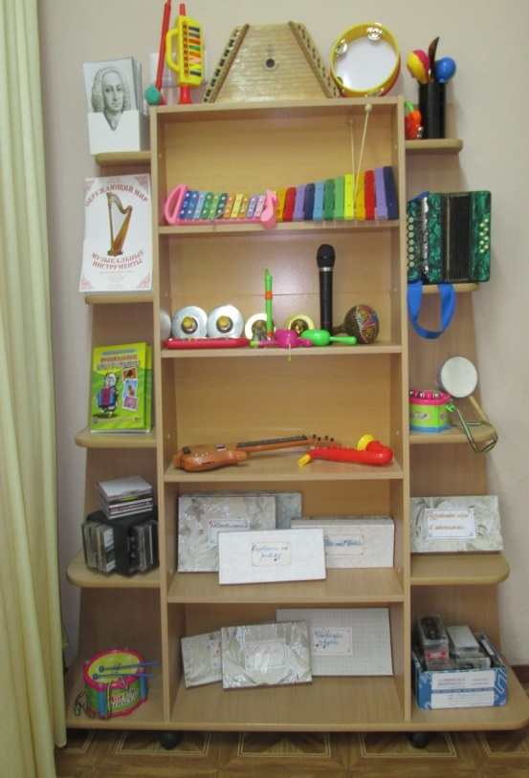
Музыкально – театральный уголок
В нашей группе все актеры,
Кукловоды и танцоры.
Каждый день и каждый час
Мы хотим играть для Вас!!!

Slide 13
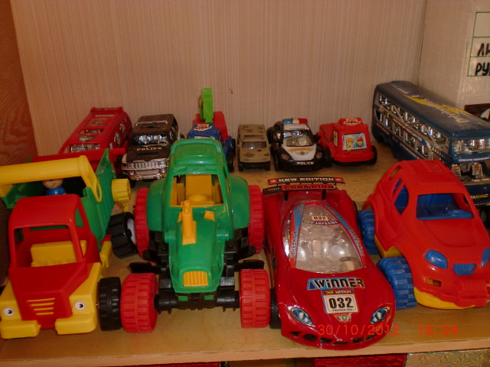
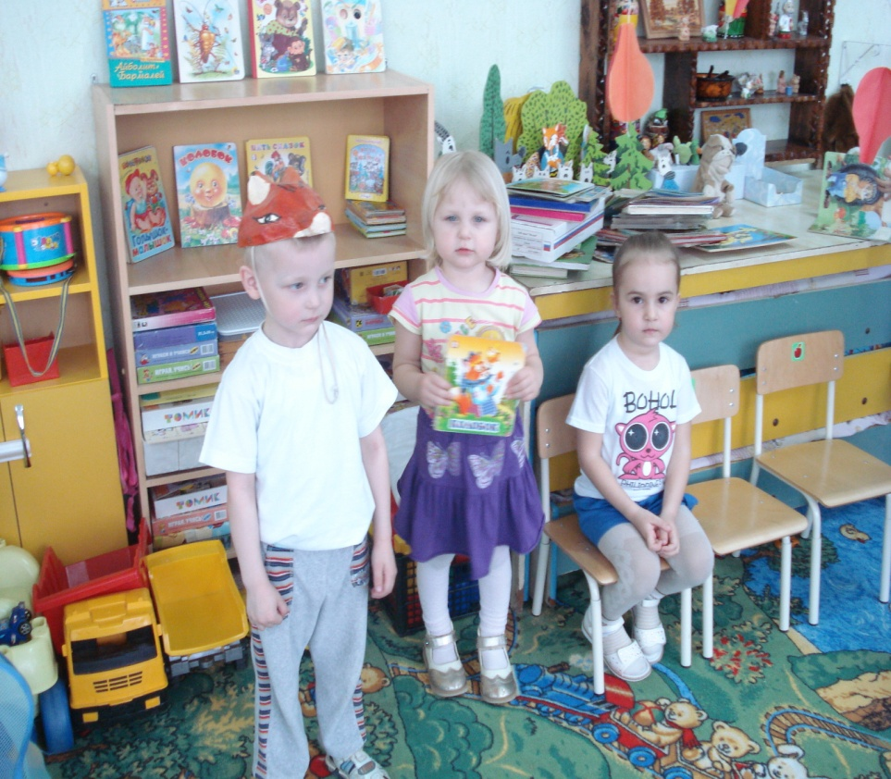
Центр социально – личностного развития
А вот любимое местечко,
Здесь время мчится, словно речка,
Тут быстро взрослым можно стать,
И профессии менять!

Slide 14
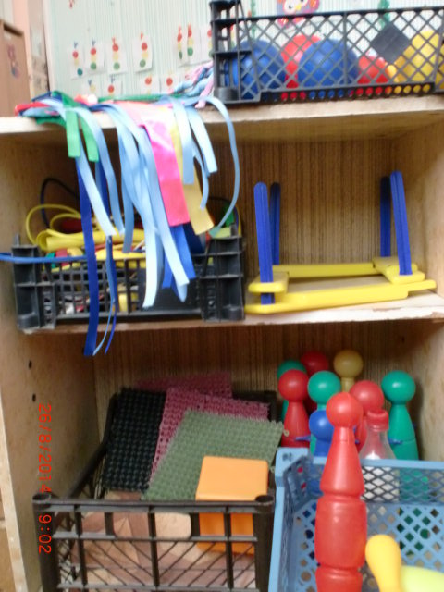
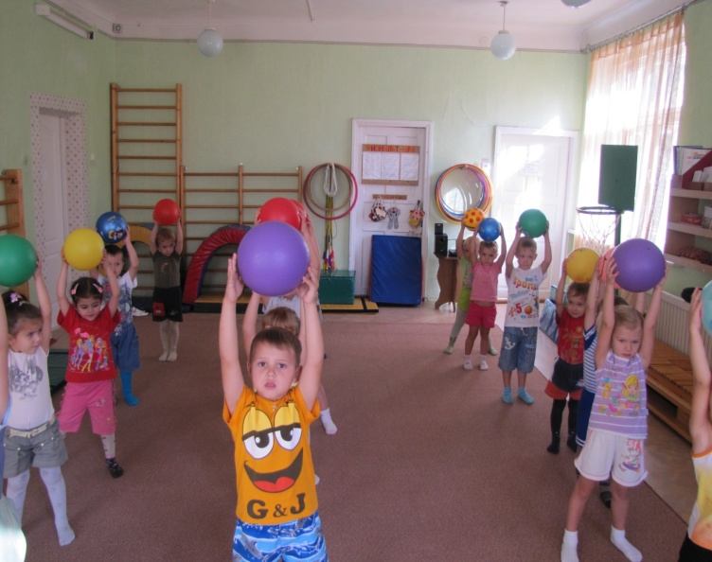
Центр физического развития
Если день начать с зарядки,
Значит, будет всё в порядке.
Нам пилюли и микстуру
Заменяют физкультура!

Slide 15
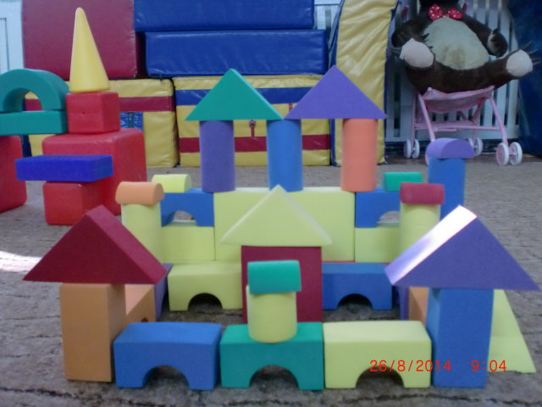
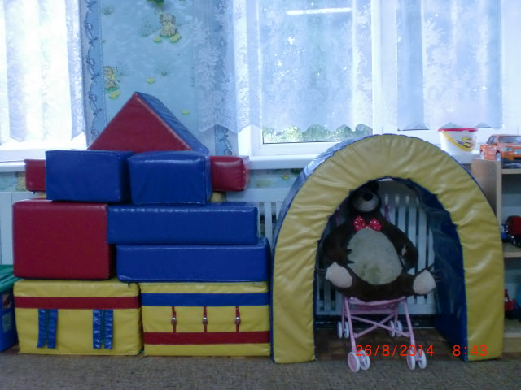
Центр конструирования

Slide 16
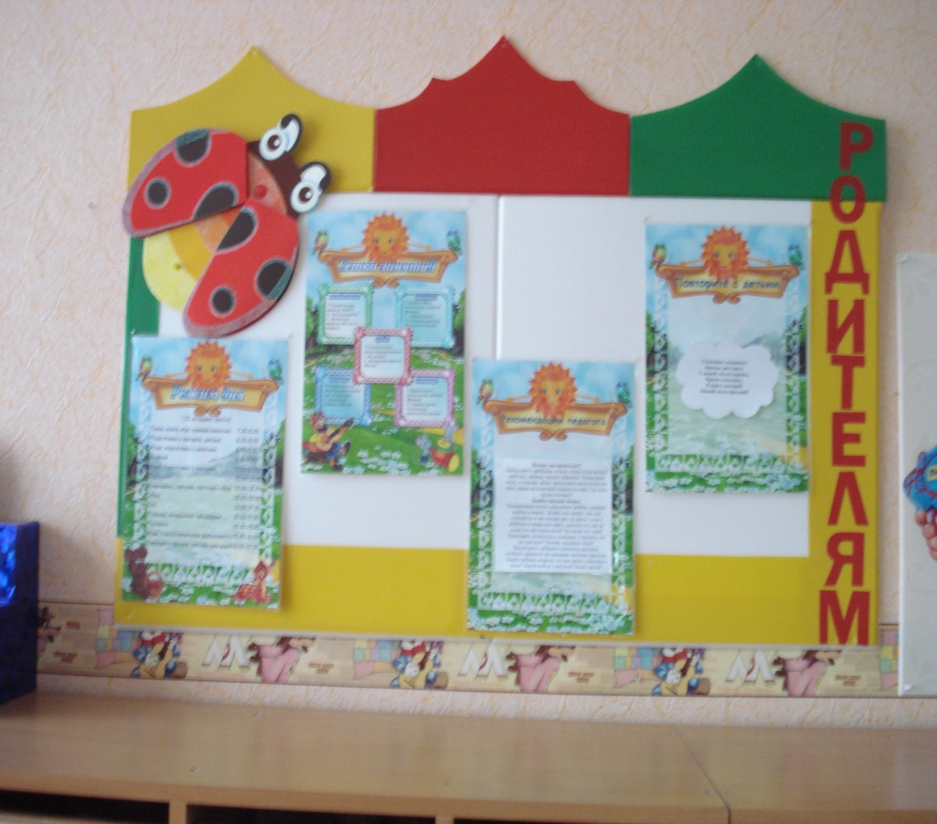
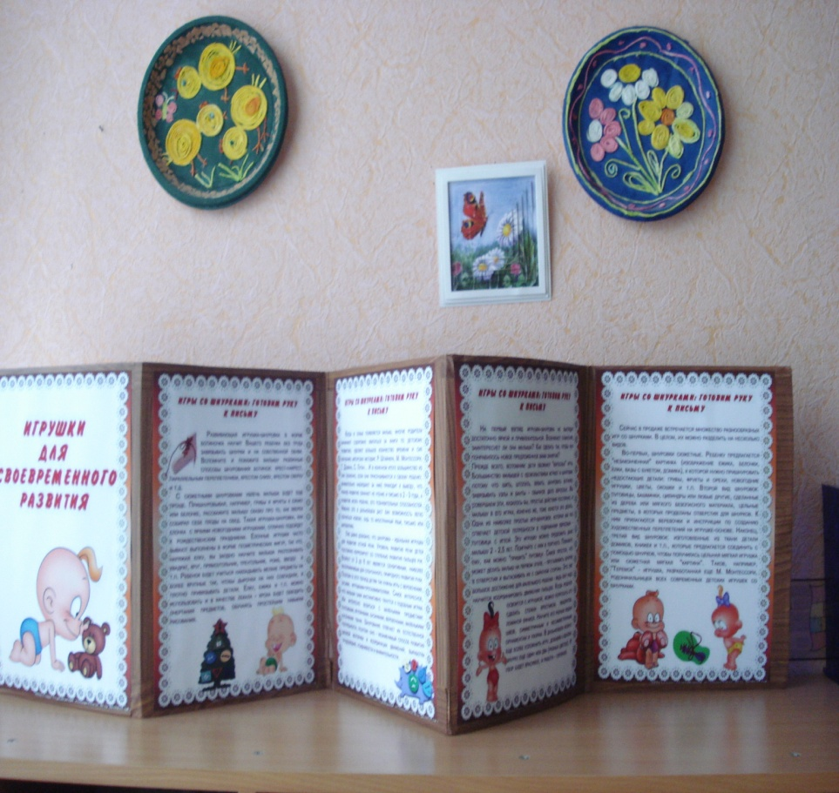
Информационный центр для родителей

Slide 17
Таким образом, предметно - развивающая среда в нашей группе, мы считаем, создает условия для взаимодействия, сотрудничества, обеспечение максимального комфортного состояния ребенка и его развития.

Slide 18
Спасибо за внимание!

